Slide 1
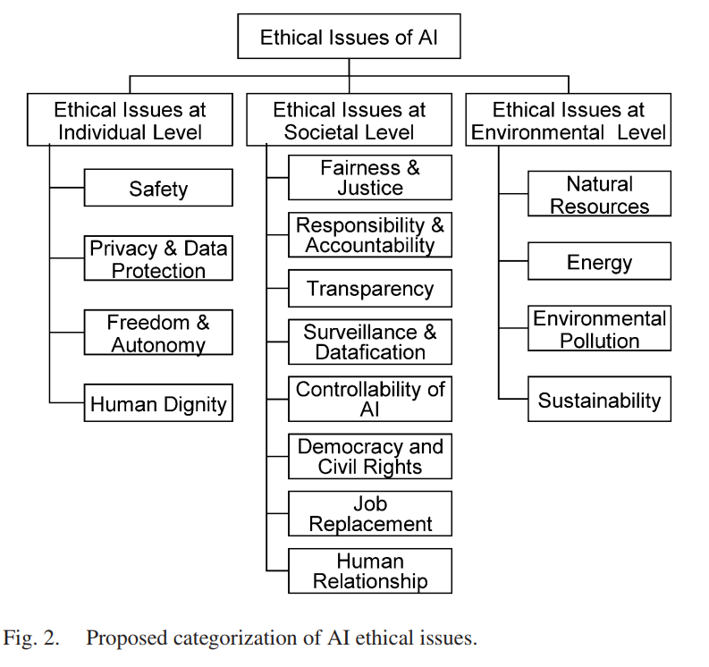
مشکلات اخلاقی AI
مشکلات سطح فردی
مشکلات سطح اجتماع
مشکلات سطح محیط زیست
انصاف و عدالت
امنیت
منابع طبیعی
مسئولیت و
قابل اعتماد بودن
حریم خصوصی و حفاظت از داده‌ها
انرژی
شفافیت
آزادی و خودمختاری
آلودگی محیطی
نظارت و تخیل داده
کرامت انسانی
قابل کنترل بودنAI
پایداری
دموکراسی و
حقوق شهروندی
جایگزینی شغلی
ارتباطات انسانی
شکل 2. دسته بندی ارائه شده برای مشکلات اخلاقی AI

Slide 2
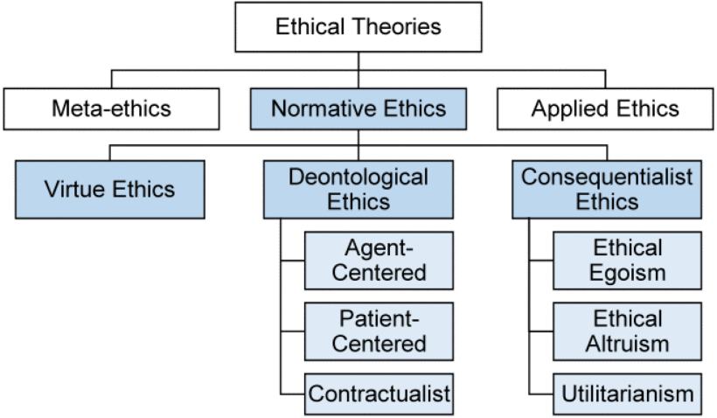
نظریه‌های اخلاقی
فرااخلاق
اخلاق هنجاری
اخلاق کاربردی
اخلاق فضیلت
اخلاق وظیفه‌گرا
اخلاق پیامدگرا
متمرکز بر عامل
خودگرایی اخلاقی
متمرکز بر مخاطب
نوع‌دوستی اخلاقی
قراردادی‌گرا
فایده‌گرایی

Slide 3
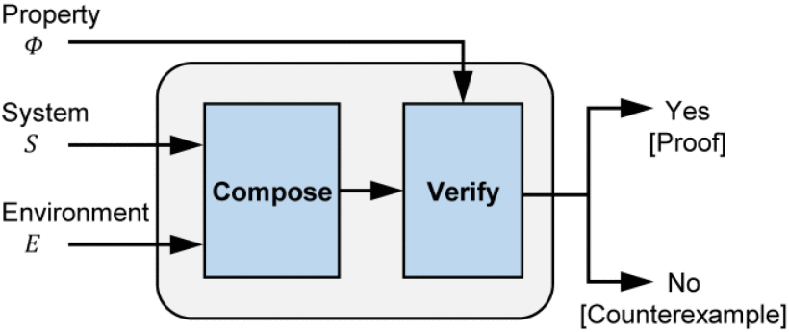
ویژگی
سیستم
بله
[اثبات]
ترکیب
بررسی
محیط
خیر
[مثال نقض]

